Slide 1
Qt 程序设计技巧
张钰晖
计55

Slide 2
01 “偷取”指针
目录
02 “重启”国际化
03 “扭曲”的双向槽
04 “不能运行”的APP

Slide 3
“偷取”指针

Slide 4
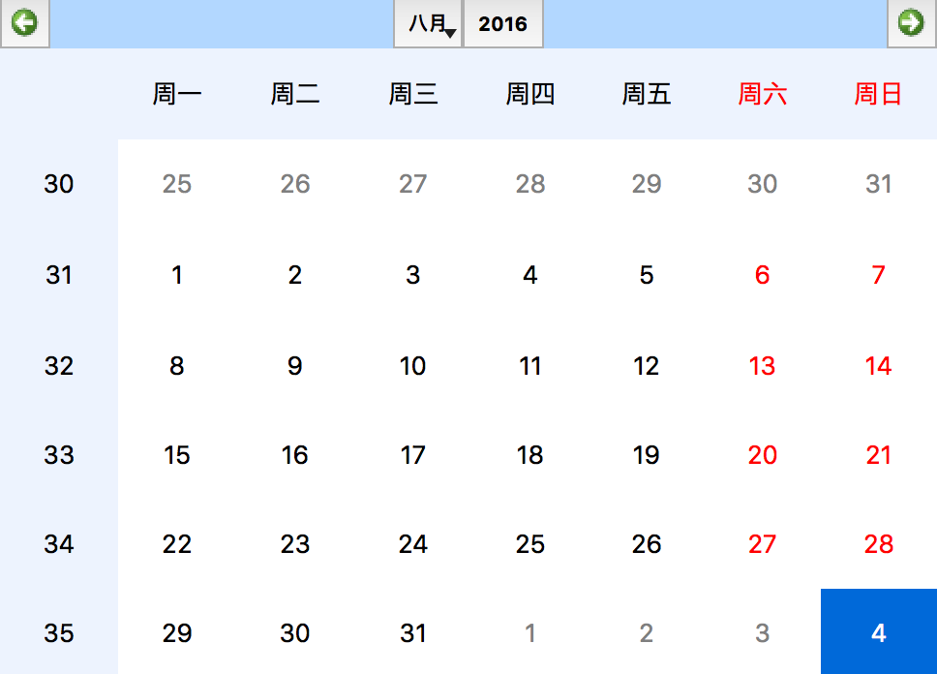
1 “偷取”指针
这是一个平凡的CalendarWidget
如何在接口
dropEvent(QDropEvent*)
获取到对应的日期呢？

Slide 5

1 “偷取”指针
这是一个平凡的CalendarWidget

Slide 6
1 “偷取”指针
计算坐标
void Calendar::dropEvent(QDropEvent* event)
{
QPoint dropPos = event.pos();
int x = dropPos.x();
int y = dropPos.y();
. . . //数学处理
}
方法三
方法一
方法二
容易想到，但处理复杂，准确率低

Slide 7
1 “偷取”指针
方法二
QMap<QDate, QRect> date2Rect;
每次调用paintCell()时向映射中添加数据
遍历date2Rect，直到对应的Value（Qrect）包含dropPos
即可获取到添加日期
设立映射
准确率提高，但实现复杂
而且需要维护QMap

Slide 8
“偷取”指针
1 “偷取”指针
QObject::Children()
Returns a list of child objects.
Qobject::findChild()
Returns the child of this object that can be
cast into type T and that is called name,
or 0 if there is no such object.
方法三
方法一
方法二

Slide 9
“偷取”指针
1 “偷取”指针
我们通过调用Children函数或查看头文件(.h)的方法获取
到QCalendarWidget的下部表格是一个名为
“qt_calendar_calendarview”的QTableView
于是...通过
QTableView* c_tableView = findChild<QTableView*>(“qt_calendar_calendarview”)
获取到了下部表格的指针
方法三
方法一
方法二

Slide 10
“偷取”指针
1 “偷取”指针
void Calendar::dropEvent(QDropEvent* event)
{
QPoint dropPos = event.pos();
QModelIndex index = c_tabview->indexAt(dropPos);
//获得QModelIndex, 相当于获取到了该点所在的行列和该点的数据
int dayShown = index.data().toInt();
//获取到了格子的日期！
}
方法三
方法一
方法二
准确率高，复杂度低，容易实现！

Slide 11
1 “偷取”指针
我们的野心还远远不够…
指针都偷了，美化一下UI又如何呢？
QToolButton* prevButton = m_calendar->
findChild<QToolButton*>(“qt_calendar_prevmonth”));
prevButton->setIcon(Qicon(“xxx.png”));

Slide 12
1 “偷取”指针
我们的野心还远远不够…
“偷取”指针
不仅为我们提供了很多的便利
而且为我们深度定制某个组件打下了基础

Slide 13
“重启”国际化

Slide 14
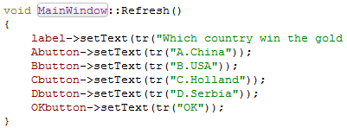
2 “重启”国际化
我的界面都是代码写的怎么办？
“如果是代码实现的UI，需要在Refresh函数重写所有需要切换语言的部件setText”

Slide 15
2 “重启”国际化
我的界面都是代码写的怎么办？
有没有更简单粗暴的方法？
#define EXIT_CODE_REBOOT 233
int main(int argc, char** argv) {
QApplication a(argc, argv);
//. . .设置QTranslator
int ret = a.exec();
if (ret == EXIT_CODE_REBOOT) {
Qprocess::startDetached(qApp->ApplicationFilePath(), QStringList());
return 0;
}
return ret;
}
……
void localeChanged() {
//. . .保存数据
qApp->exit(EXIT_CODE_REBOOT);
}
重启！

Slide 16
“扭曲”的双向槽

Slide 17
3 “扭曲”的双向槽
双向连接
无限循环必须停止
除非发生实际的变化

Slide 18
3 “扭曲”的双向槽
听起来很有道理
但一不小心
就会忽略那些看不到的连接

Slide 19
3 “扭曲”的双向槽
paintCell
setBackgroundColor

Slide 20
3 “扭曲”的双向槽
paintCell
setBackgroundColor

Slide 21
“不能运行”的APP

Slide 22
4“不能运行”的APP
在一台没有安装qt的电脑上…

Slide 23
4“不能运行”的APP
Windows
Mac OS
windeployqt
macdeployqt

Slide 24
4“不能运行”的APP
Mac OS
build时选择Release模式，若是Debug模式执行该指令文件大小可能相差10倍！

Slide 25
THANK YOU
FOR WATCHING
PRESENTED BY ZHANG YUHUI

